Slide 1
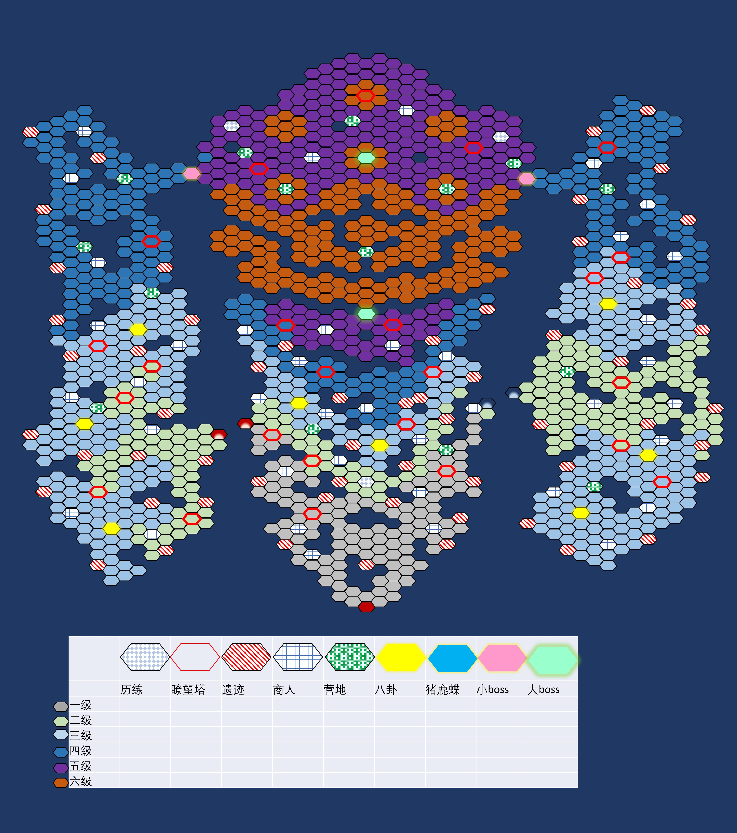
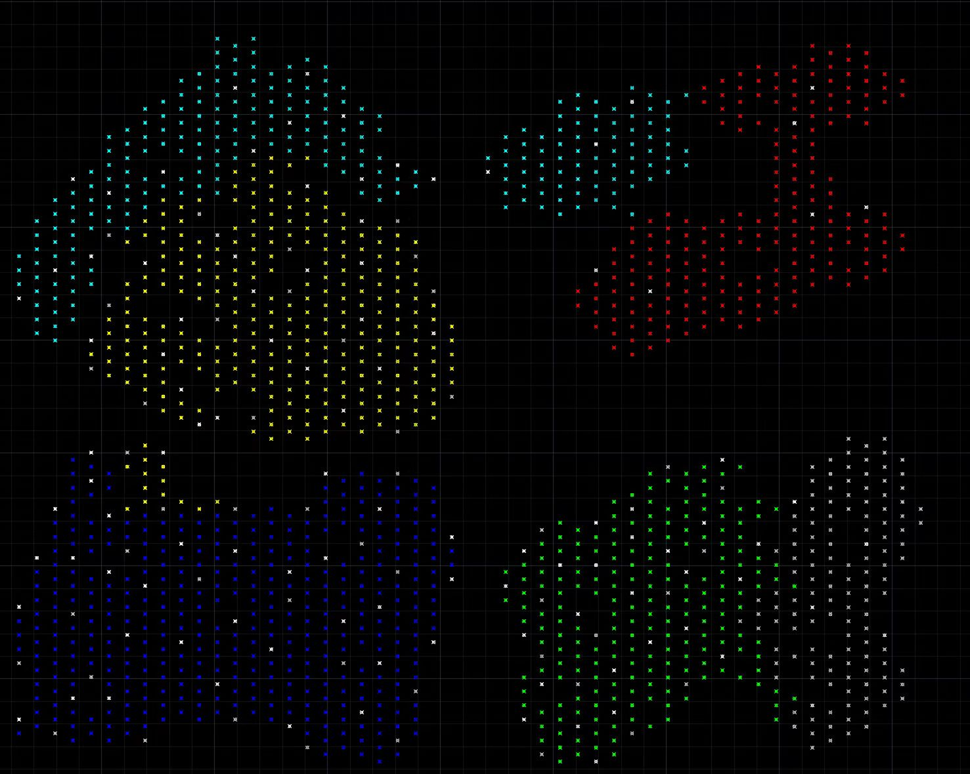
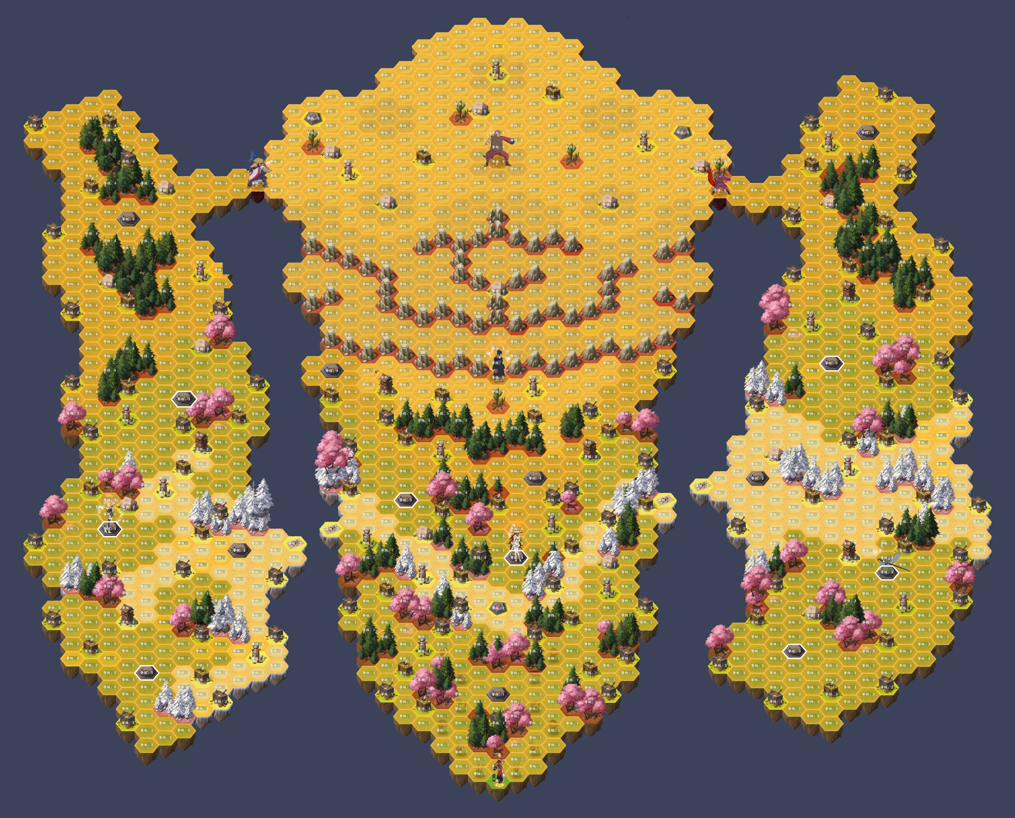
9.0.19_满
2队向前蹭一步

Slide 2
9.0.21
2队向前蹭一步

Slide 3
9.0.10
2队向前蹭一步

Slide 4
9.0.19_boss
2队向前蹭一步

Slide 5
9.0.20
2队向前蹭一步

Slide 6
9.0.19_二
2队向前蹭一步

Slide 7
9.0.18
2队向前蹭一步

Slide 8
9.0.16
2队向前蹭一步

Slide 9
9.0.9
2队向前蹭一步

Slide 10
9.0.15
2队向前蹭一步

Slide 11
9.0.14
2队向前蹭一步

Slide 12
9.0.13
2队向前蹭一步

Slide 13
9.0.6
2队向前蹭一步

Slide 14
9.0.11
2队向前蹭一步

Slide 15
9.0.12
2队向前蹭一步

Slide 16
9.0.8

Slide 17
9.0.7

Slide 18
9.0.5

Slide 19
9.0.4 backup

Slide 20
9.0.2

Slide 21
9.0.3

Slide 22
9.0.1

Slide 23
157 活动中心 157 活动中心 157 活动中心 157 活动中心 157 活动中心 157 活动中心 157 活动中心 157 活动中心 157 活动中心 157 活动中心 157 活动中心 157 活动中心 157 活动中心 157 活动中心 157 活动中心 157 活动中心 157 活动中心 157 活动中心 157 活动中心 157 活动中心 157 活动中心 157 活动中心 157 活动中心 157 活动中心 157 活动中心 157 活动中心 157 活动中心 157 活动中心 157 活动中心
 | 历练 | 瞭望塔 | 遗迹 | 商人 | 营地 | 八卦 | 猪鹿蝶 | 小boss | 大boss
一级
二级
三级
四级
五级
六级

Slide 24

VX 157 一颗酸庆何梓彬 13711776723 VX 157 两寸哔仔梓彬 13711776723 VX 157 三天不打何梓彬 13711776723 VX 157 四大皆空何梓彬 13711776723 VX 157 五行缺木何梓彬 13711776723 VX 157 六根清净何梓彬 13711776723 VX 157 七窍流脓何梓彬 13711776723 VX 157 八面漏风何梓彬 13711776723 VX 157 九漏之鱼何梓彬 13711776723VX 157 一颗酸庆何梓彬 13711776723 VX 157 两寸哔仔梓彬 13711776723 VX 157 三天不打何梓彬 13711776723 VX 157 四大皆空何梓彬 13711776723 VX 157 五行缺木何梓彬 13711776723 VX 157 六根清净何梓彬 13711776723 VX 157 七窍流脓何梓彬 13711776723 VX 157 八面漏风何梓彬 13711776723 VX 157 九漏之鱼何梓彬 13711776723VX 157 一颗酸庆何梓彬 13711776723 VX 157 两寸哔仔梓彬 13711776723 VX 157 三天不打何梓彬 13711776723 VX 157 四大皆空何梓彬 13711776723 VX 157 五行缺木何梓彬 13711776723 VX 157 六根清净何梓彬 13711776723 VX 157 七窍流脓何梓彬 13711776723 VX 157 八面漏风何梓彬 13711776723 VX 157 九漏之鱼何梓彬 13711776723VX 157 一颗酸庆何梓彬 13711776723 VX 157 两寸哔仔梓彬 13711776723 VX 157 三天不打何梓彬 13711776723 VX 157 四大皆空何梓彬 13711776723 VX 157 五行缺木何梓彬 13711776723 VX 157 六根清净何梓彬 13711776723 VX 157 七窍流脓何梓彬 13711776723 VX 157 八面漏风何梓彬 13711776723 VX 157 九漏之鱼何梓彬 13711776723VX 157 一颗酸庆何梓彬 13711776723 VX 157 两寸哔仔梓彬 13711776723 VX 157 三天不打何梓彬 13711776723 VX 157 四大皆空何梓彬 13711776723 VX 157 五行缺木何梓彬 13711776723 VX 157 六根清净何梓彬 13711776723 VX 157 七窍流脓何梓彬 13711776723 VX 157 八面漏风何梓彬 13711776723 VX 157 九漏之鱼何梓彬 13711776723VX 157 一颗酸庆何梓彬 13711776723 VX 157 两寸哔仔梓彬 13711776723 VX 157 三天不打何梓彬 13711776723 VX 157 四大皆空何梓彬 13711776723 VX 157 五行缺木何梓彬 13711776723 VX 157 六根清净何梓彬 13711776723 VX 157 七窍流脓何梓彬 13711776723 VX 157 八面漏风何梓彬 13711776723 VX 157 九漏之鱼何梓彬 13711776723VX 157 一颗酸庆何梓彬 13711776723 VX 157 两寸哔仔梓彬 13711776723 VX 157 三天不打何梓彬 13711776723 VX 157 四大皆空何梓彬 13711776723 VX 157 五行缺木何梓彬 13711776723 VX 157 六根清净何梓彬 13711776723 VX 157 七窍流脓何梓彬 13711776723 VX 157 八面漏风何梓彬 13711776723 VX 157 九漏之鱼何梓彬 13711776723VX 157 一颗酸庆何梓彬 13711776723 VX 157 两寸哔仔梓彬 13711776723 VX 157 三天不打何梓彬 13711776723 VX 157 四大皆空何梓彬 13711776723 VX 157 五行缺木何梓彬 13711776723 VX 157 六根清净何梓彬 13711776723 VX 157 七窍流脓何梓彬 13711776723 VX 157 八面漏风何梓彬 13711776723 VX 157 九漏之鱼何梓彬 13711776723VX 157 一颗酸庆何梓彬 13711776723 VX 157 两寸哔仔梓彬 13711776723 VX 157 三天不打何梓彬 13711776723 VX 157 四大皆空何梓彬 13711776723 VX 157 五行缺木何梓彬 13711776723 VX 157 六根清净何梓彬 13711776723 VX 157 七窍流脓何梓彬 13711776723 VX 157 八面漏风何梓彬 13711776723 VX 157 九漏之鱼何梓彬 13711776723VX 157 一颗酸庆何梓彬 13711776723 VX 157 两寸哔仔梓彬 13711776723 VX 157 三天不打何梓彬 13711776723 VX 157 四大皆空何梓彬 13711776723 VX 157 五行缺木何梓彬 13711776723 VX 157 六根清净何梓彬 13711776723 VX 157 七窍流脓何梓彬 13711776723 VX 157 八面漏风何梓彬 13711776723 VX 157 九漏之鱼何梓彬 13711776723VX 157 一颗酸庆何梓彬 13711776723 VX 157 两寸哔仔梓彬 13711776723 VX 157 三天不打何梓彬 13711776723 VX 157 四大皆空何梓彬 13711776723 VX 157 五行缺木何梓彬 13711776723 VX 157 六根清净何梓彬 13711776723 VX 157 七窍流脓何梓彬 13711776723 VX 157 八面漏风何梓彬 13711776723 VX 157 九漏之鱼何梓彬 13711776723VX 157 一颗酸庆何梓彬 13711776723 VX 157 两寸哔仔梓彬 13711776723 VX 157 三天不打何梓彬 13711776723 VX 157 四大皆空何梓彬 13711776723 VX 157 五行缺木何梓彬 13711776723 VX 157 六根清净何梓彬 13711776723 VX 157 七窍流脓何梓彬 13711776723 VX 157 八面漏风何梓彬 13711776723 VX 157 九漏之鱼何梓彬 13711776723VX 157 一颗酸庆何梓彬 13711776723 VX 157 两寸哔仔梓彬 13711776723 VX 157 三天不打何梓彬 13711776723 VX 157 四大皆空何梓彬 13711776723 VX 157 五行缺木何梓彬 13711776723 VX 157 六根清净何梓彬 13711776723 VX 157 七窍流脓何梓彬 13711776723 VX 157 八面漏风何梓彬 13711776723 VX 157 九漏之鱼何梓彬 13711776723VX 157 一颗酸庆何梓彬 13711776723 VX 157 两寸哔仔梓彬 13711776723 VX 157 三天不打何梓彬 13711776723 VX 157 四大皆空何梓彬 13711776723 VX 157 五行缺木何梓彬 13711776723 VX 157 六根清净何梓彬 13711776723 VX 157 七窍流脓何梓彬 13711776723 VX 157 八面漏风何梓彬 13711776723 VX 157 九漏之鱼何梓彬 13711776723VX 157 一颗酸庆何梓彬 13711776723 VX 157 两寸哔仔梓彬 13711776723 VX 157 三天不打何梓彬 13711776723 VX 157 四大皆空何梓彬 13711776723 VX 157 五行缺木何梓彬 13711776723 VX 157 六根清净何梓彬 13711776723 VX 157 七窍流脓何梓彬 13711776723 VX 157 八面漏风何梓彬 13711776723 VX 157 九漏之鱼何梓彬 13711776723VX 157 一颗酸庆何梓彬 13711776723 VX 157 两寸哔仔梓彬 13711776723 VX 157 三天不打何梓彬 13711776723 VX 157 四大皆空何梓彬 13711776723 VX 157 五行缺木何梓彬 13711776723 VX 157 六根清净何梓彬 13711776723 VX 157 七窍流脓何梓彬 13711776723 VX 157 八面漏风何梓彬 13711776723 VX 157 九漏之鱼何梓彬 13711776723VX 157 一颗酸庆何梓彬 13711776723 VX 157 两寸哔仔梓彬 13711776723 VX 157 三天不打何梓彬 13711776723 VX 157 四大皆空何梓彬 13711776723 VX 157 五行缺木何梓彬 13711776723 VX 157 六根清净何梓彬 13711776723 VX 157 七窍流脓何梓彬 13711776723 VX 157 八面漏风何梓彬 13711776723 VX 157 九漏之鱼何梓彬 13711776723VX 157 一颗酸庆何梓彬 13711776723 VX 157 两寸哔仔梓彬 13711776723 VX 157 三天不打何梓彬 13711776723 VX 157 四大皆空何梓彬 13711776723 VX 157 五行缺木何梓彬 13711776723 VX 157 六根清净何梓彬 13711776723 VX 157 七窍流脓何梓彬 13711776723 VX 157 八面漏风何梓彬 13711776723 VX 157 九漏之鱼何梓彬 13711776723VX 157 一颗酸庆何梓彬 13711776723 VX 157 两寸哔仔梓彬 13711776723 VX 157 三天不打何梓彬 13711776723 VX 157 四大皆空何梓彬 13711776723 VX 157 五行缺木何梓彬 13711776723 VX 157 六根清净何梓彬 13711776723 VX 157 七窍流脓何梓彬 13711776723 VX 157 八面漏风何梓彬 13711776723 VX 157 九漏之鱼何梓彬 13711776723VX 157 一颗酸庆何梓彬 13711776723 VX 157 两寸哔仔梓彬 13711776723 VX 157 三天不打何梓彬 13711776723 VX 157 四大皆空何梓彬 13711776723 VX 157 五行缺木何梓彬 13711776723 VX 157 六根清净何梓彬 13711776723 VX 157 七窍流脓何梓彬 13711776723 VX 157 八面漏风何梓彬 13711776723 VX 157 九漏之鱼何梓彬 13711776723VX 157 一颗酸庆何梓彬 13711776723 VX 157 两寸哔仔梓彬 13711776723 VX 157 三天不打何梓彬 13711776723 VX 157 四大皆空何梓彬 13711776723 VX 157 五行缺木何梓彬 13711776723 VX 157 六根清净何梓彬 13711776723 VX 157 七窍流脓何梓彬 13711776723 VX 157 八面漏风何梓彬 13711776723 VX 157 九漏之鱼何梓彬 13711776723VX 157 一颗酸庆何梓彬 13711776723 VX 157 两寸哔仔梓彬 13711776723 VX 157 三天不打何梓彬 13711776723 VX 157 四大皆空何梓彬 13711776723 VX 157 五行缺木何梓彬 13711776723 VX 157 六根清净何梓彬 13711776723 VX 157 七窍流脓何梓彬 13711776723 VX 157 八面漏风何梓彬 13711776723 VX 157 九漏之鱼何梓彬 13711776723VX 157 一颗酸庆何梓彬 13711776723 VX 157 两寸哔仔梓彬 13711776723 VX 157 三天不打何梓彬 13711776723 VX 157 四大皆空何梓彬 13711776723 VX 157 五行缺木何梓彬 13711776723 VX 157 六根清净何梓彬 13711776723 VX 157 七窍流脓何梓彬 13711776723 VX 157 八面漏风何梓彬 13711776723 VX 157 九漏之鱼何梓彬 13711776723VX 157 一颗酸庆何梓彬 13711776723 VX 157 两寸哔仔梓彬 13711776723 VX 157 三天不打何梓彬 13711776723 VX 157 四大皆空何梓彬 13711776723 VX 157 五行缺木何梓彬 13711776723 VX 157 六根清净何梓彬 13711776723 VX 157 七窍流脓何梓彬 13711776723 VX 157 八面漏风何梓彬 13711776723 VX 157 九漏之鱼何梓彬 13711776723VX 157 一颗酸庆何梓彬 13711776723 VX 157 两寸哔仔梓彬 13711776723 VX 157 三天不打何梓彬 13711776723 VX 157 四大皆空何梓彬 13711776723 VX 157 五行缺木何梓彬 13711776723 VX 157 六根清净何梓彬 13711776723 VX 157 七窍流脓何梓彬 13711776723 VX 157 八面漏风何梓彬 13711776723 VX 157 九漏之鱼何梓彬 13711776723VX 157 一颗酸庆何梓彬 13711776723 VX 157 两寸哔仔梓彬 13711776723 VX 157 三天不打何梓彬 13711776723 VX 157 四大皆空何梓彬 13711776723 VX 157 五行缺木何梓彬 13711776723 VX 157 六根清净何梓彬 13711776723 VX 157 七窍流脓何梓彬 13711776723 VX 157 八面漏风何梓彬 13711776723 VX 157 九漏之鱼何梓彬 13711776723VX 157 一颗酸庆何梓彬 13711776723 VX 157 两寸哔仔梓彬 13711776723 VX 157 三天不打何梓彬 13711776723 VX 157 四大皆空何梓彬 13711776723 VX 157 五行缺木何梓彬 13711776723 VX 157 六根清净何梓彬 13711776723 VX 157 七窍流脓何梓彬 13711776723 VX 157 八面漏风何梓彬 13711776723 VX 157 九漏之鱼何梓彬 13711776723VX 157 一颗酸庆何梓彬 13711776723 VX 157 两寸哔仔梓彬 13711776723 VX 157 三天不打何梓彬 13711776723 VX 157 四大皆空何梓彬 13711776723 VX 157 五行缺木何梓彬 13711776723 VX 157 六根清净何梓彬 13711776723 VX 157 七窍流脓何梓彬 13711776723 VX 157 八面漏风何梓彬 13711776723 VX 157 九漏之鱼何梓彬 13711776723VX 157 一颗酸庆何梓彬 13711776723 VX 157 两寸哔仔梓彬 13711776723 VX 157 三天不打何梓彬 13711776723 VX 157 四大皆空何梓彬 13711776723 VX 157 五行缺木何梓彬 13711776723 VX 157 六根清净何梓彬 13711776723 VX 157 七窍流脓何梓彬 13711776723 VX 157 八面漏风何梓彬 13711776723 VX 157 九漏之鱼何梓彬 13711776723VX 157 一颗酸庆何梓彬 13711776723 VX 157 两寸哔仔梓彬 13711776723 VX 157 三天不打何梓彬 13711776723 VX 157 四大皆空何梓彬 13711776723 VX 157 五行缺木何梓彬 13711776723 VX 157 六根清净何梓彬 13711776723 VX 157 七窍流脓何梓彬 13711776723 VX 157 八面漏风何梓彬 13711776723 VX 157 九漏之鱼何梓彬 13711776723VX 157 一颗酸庆何梓彬 13711776723 VX 157 两寸哔仔梓彬 13711776723 VX 157 三天不打何梓彬 13711776723 VX 157 四大皆空何梓彬 13711776723 VX 157 五行缺木何梓彬 13711776723 VX 157 六根清净何梓彬 13711776723 VX 157 七窍流脓何梓彬 13711776723 VX 157 八面漏风何梓彬 13711776723 VX 157 九漏之鱼何梓彬 13711776723VX 157 一颗酸庆何梓彬 13711776723 VX 157 两寸哔仔梓彬 13711776723 VX 157 三天不打何梓彬 13711776723 VX 157 四大皆空何梓彬 13711776723 VX 157 五行缺木何梓彬 13711776723 VX 157 六根清净何梓彬 13711776723 VX 157 七窍流脓何梓彬 13711776723 VX 157 八面漏风何梓彬 13711776723 VX 157 九漏之鱼何梓彬 13711776723VX 157 一颗酸庆何梓彬 13711776723 VX 157 两寸哔仔梓彬 13711776723 VX 157 三天不打何梓彬 13711776723 VX 157 四大皆空何梓彬 13711776723 VX 157 五行缺木何梓彬 13711776723 VX 157 六根清净何梓彬 13711776723 VX 157 七窍流脓何梓彬 13711776723 VX 157 八面漏风何梓彬 13711776723 VX 157 九漏之鱼何梓彬 13711776723VX 157 一颗酸庆何梓彬 13711776723 VX 157 两寸哔仔梓彬 13711776723 VX 157 三天不打何梓彬 13711776723 VX 157 四大皆空何梓彬 13711776723 VX 157 五行缺木何梓彬 13711776723 VX 157 六根清净何梓彬 13711776723 VX 157 七窍流脓何梓彬 13711776723 VX 157 八面漏风何梓彬 13711776723 VX 157 九漏之鱼何梓彬 1371177672

Slide 25
